Slide 1
La struttura della tesi

Slide 2
Before starting
Poca teoria
Qualche regola
Molta pratica

Slide 3
Good writing is a skill
Good writing can be learned. You don't have to be born with it. You can learn it. And as with any skill, you'll learn it through practice.
First of all, you can read a lot. Reading is a really good way to learn to be a better writer. And read sources of professional good writing like magazines and novels, non-fiction books, not necessarily the scientific literature.
Clear and logical thinking = Clear writing

Slide 4
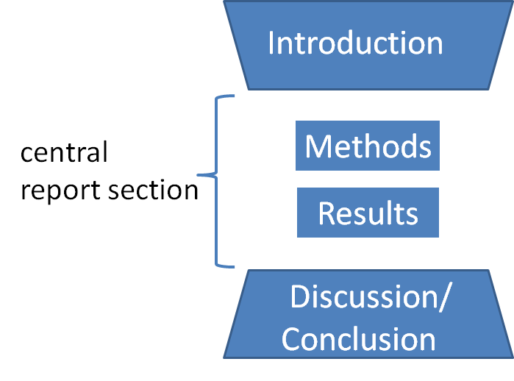
Regole generali
Stesura dei cinque capitoli «classici»: introduzione, materiali e metodi, risultati, discussione e conclusioni
Riunire gli argomenti in sezioni chiare, ben delimitate che si succedano con logicità
Numero non eccessivo di paragrafi, ben titolati e logicamente conseguenti

Slide 5
Pensate al pubblico
La comunità scientifica

Slide 6
Prendere confidenza con la letteratura scientifica
Iniziate consultando le riviste italiane

Slide 7
First of all… TITOLO
È la presentazione del lavoro, il nucleo, una sintesi brevissima che ne condensa argomento e significato
Semplice, chiaro, non enfatico, breve
Abbozzato all’inizio e verificato alla fine del lavoro
Concordato con il relatore

Slide 8
INDICE
Capitoli, sottocapitoli e paragrafi
Stessa numerazione, stesse parole e stesse pagine presenti nel testo
Sguardo d’insieme preciso di tutto il lavoro
Deve permettere la «navigazione» all’interno della tesi
Correttamente tabulato (usare tabella senza bordi)
Pensatelo prima della stesura della tesi, deve essere una «road map»

Slide 9
Esempio di indice strutturato

Slide 10
ABSTRACT
Spesso la sola parte della tesi che viene letta dalla Commissione
Deve fornire schematicamente il maggior numero di informazioni sul contenuto della tesi
Strutturato
Può esserne fornita una copia ad ogni membro della Commissione
È l’essenza della tesi, descrive sinteticamente cosa è stato fatto, perché e come
Costituito da: introduzione e obiettivo, metodi, risultati e conclusioni
Cercate di rientrare nelle 250-300 parole
Riportate le parole chiave

Slide 12
INTRODUZIONE (1)
Rappresenta il modo in cui l’autore si inserisce in una realtà preesistente
Breve ma ricca di contenuto
Si scrive per un gruppo di esperti non per profani (il pubblico è sempre la comunità scientifica)
A volte è opportuno abbozzarne solo una traccia e scriverla alla fine del lavoro
Equivalente di premessa

Slide 13
INTRODUZIONE: Contenuto (1)
Breve descrizione di come ha avuto origine il lavoro (l’occasione, la circostanza), le motivazioni della scelta dell’argomento, le eventuali difficoltà riscontrate
Definizione dell’argomento: descrizione, incidenza, consistenza e significatività del problema, contesto nel quale si sviluppa
Quadro teorico sulla base della revisione di letteratura:
contesto all’interno del quale viene analizzato il problema oggetto della tesi
Rassegna critica delle conoscenze disponibili rispetto all’argomento
Descrizione del quadro concettuale infermieristico utilizzato e dati di letteratura sull’applicazione di tale modello in situazioni simili a quella scelta
Finalità della tesi: obiettivi e quesiti

Slide 14
MATERIALI E METODI
Descrizione di tutte le fasi del lavoro svolto (inclusa la revisione di letteratura)
Accurata e dettagliata in modo da permetterne l’eventuale replicazione
Non entrare in dettagli universalmente riconosciuti

Slide 15
MATERIALI E METODI: Contenuto per tesi di ricerca
Strategia di ricerca bibliografica: parole chiave, banche dati, operatori booleani
Soggetti che hanno partecipato allo studio: descrizione della popolazione, del campione e del contesto. Metodi di selezione del campione, criteri di inclusione ed esclusione
Disegno dello studio
Metodi usati per la raccolta dati
Procedure di analisi
Aspetti etici/privacy

Slide 16
MATERIALI E METODI: Contenuto per tesi compilativa
Strategia di ricerca bibliografica: parole chiave, banche dati, operatori booleani
Strumenti utilizzati per l’analisi critica della letteratura

Slide 17
RISULTATI
Rappresentano i ritrovamenti più importanti dello studio che rispondono alla domanda iniziale
Sono descritte le principali caratteristiche del campione
Quando sono stati raccolti i dati
Uso ampio, ma ragionato, di grafici e tabelle
Usare grafici maggiormente ricchi di significato
Le tabelle esprimono i dati in maniera precisa, i grafici forniscono un andamento generale
Didascalie chiare ed esplicative
Testo chiaro e conciso, non ridondante
Statistica solo se lo studio ha una consistenza (non va spiegata)

Slide 18
RISULTATI: contenuto per tesi di ricerca
Riportati in modo completo a partire dalla descrizione del campione (le caratteristiche sociodemografiche ovvero: numerosità, età, sesso, istruzione, ecc),

Slide 19
RISULTATI: contenuto per tesi compilativa
Analisi critica delle evidenze
Problematiche emerse dalla revisione

Slide 20
DISCUSSIONE
Riassume i punti principali emersi dai risultati
Aiuta a comprendere i risultati secondo quanto interpretato dagli autori, è un’interpretazione dei risultati
Compara i risultati ottenuti con lavori precedenti (riferimenti bibliografici)
Correla i risultati con le premesse introduttive di cui possono essere o meno la conferma
Vengono sottolineati i dati rilevanti e i possibili sviluppi futuri
Limiti: Servono a indicare i punti deboli e i difetti di uno studio, in modo che il lettore possa fare un'adeguata idea sui risultati e sulle conclusioni
Discrezione nel mettere in rilievo il significato dei risultati

Slide 21
CONCLUSIONI
Si traggono le conclusioni del lavoro fatto
Discussione sulla possibilità di generalizzare i risultati
Si suggeriscono ulteriori ricerche
Evitare di enfatizzare eccessivamente la propria ricerca
Implicazioni per la pratica e, se possibile, quale novità ha apportato alla professione

Slide 22
BIBLIOGRAFIA
Vedere «Le fonti d’informazione»
Onestà intellettuale
Consente al lettore di risalire direttamente alle fonti citate dall'autore
Permette di valutare se i riferimenti bibliografici sono pertinenti e corretti rispetto a quanto scritto dagli autori

Slide 23
ALLEGATI
Schemi, strumenti utilizzati per la raccolta dati
Devono essere numerati e nel tasto deve essere inserita la nota di rimando
Non servono ad «appesantire» la tesi
Devono essere in numero inferiore alle pagine della tesi
Inserire quelli essenziali

Slide 24
RINGRAZIAMENTI
Non si ringrazia il relatore
Non si ringraziano i fidanzati o i genitori (a loro si può dedicare la tesi)
Si ringraziano coloro i quali hanno apportato un contributo concreto e/o scientifico alla stesura della tesi (esperti, studenti che hanno raccolto dati, coordinatori, statistici, bibliotecari, ecc)

Slide 25
References
Hyatt JK, Bienenstock EJ, Tilan JU. A student guide to proofreading and writing in science. Adv Physiol Educ 2017;41(3):324-331.
Ben Saad H. Scientific Medical Writing in Practice: the «IMR@D®» Format. Tunis Med 2019;97(3):407-425.
Gemayel R. How to write a scientific paper. FEBS J. 2016;283(21):3882-3885.

Slide 26
Ora scriviamo

Slide 27
Prima regola
Si scrive anche quando NON si scrive

Slide 28
Le fasi della scrittura
Il processo di scrittura COMINCIA PRIMA e FINISCE DOPO la fase di revisione

Slide 29
La qualità della scrittura
Originalità dei contenuti
Piacevolezza del taglio espositivo
Agio della lettura
Struttura coerente e armonica
Stile e voce coerenti
Assenza di refusi
Un pensiero ispiratore

Slide 30
Comprensione approfondita dell’argomento
SCRIVERE È SCEGLIERE, non fare collage
Piccolo trucco: provare a spiegare ad alta voce a una persona ciò che si è compreso.

Slide 31
Strutturare il contenuto
Quanto spiegare?
Bisogna spiegare tutto quello che serve per far capire
l’argomento o convincere del messaggio, ma nulla di
più, resistendo alla tentazione di parlare del maggior
numero di cose possibile.
La risorsa più scarsa, dopo l’attenzione, sono le energie
cognitive del pubblico.

Slide 32
Cosa non deve mancare
● Who? [«Chi?»]
● What? [«Che cosa?»]
● When? [«Quando?»]
● Where? [«Dove?»]
● Why? [«Perché?]
+ se c’è spazio, anche l’HOW

Slide 33
Come iniziare
Qual è il filo rosso della mia tesi? Chi legge deve passare da un paragrafo all’altro in modo naturale, scorrevole.
Scrivete di getto, correte, non fermatevi, se vi fermate, non riprendete ritmo!
Seguite la vostra voce e quella del testo, oltre al vostro piano (se fila ancora, se non fila mentre scrivete, cambiatelo).

Slide 34
Ricorda che vanno garantite
Brevità - Concisione
Chiarezza
Efficacia
Accuratezza

Slide 35
La revisione del testo
Rileggiamo
Pensando a chi legge.
Ad alta voce. Le orecchie sono più sensibili degli occhi ai passaggi contorti o sconnessi, ai ritmi troppo lenti o troppo rapidi, agli errori,alle parole fuori posto, alla eccessiva lunghezza delle frasi, alle ripetizioni fastidiose.
Almeno un paio di volte, una prima a caldo e una seconda dopo aver lasciato sedimentare il testo, cosa che aiuta anche a superare la pigrizia all’idea di doverci rimettere le mani.

Slide 36
Controllo di
contenuti
organizzazione
grammatica e sintassi
stile rigido
fonti
allitterazioni e ripetizioni fastidiose
ordine goffo delle parole
clichè, ovvietà, parole ridicole, stile rigido.
Uno alla volta!

Slide 37
Scrivere bene
La qualità del testo è sempre della massima importanza. Un testo scritto male può infatti vanificare tutti gli sforzi profusi nel lavoro.
Un buon testo
non affatica inutilmente il lettore
accompagna in modo naturale i contenuti
stabilisce una relazione con l’interlocutore.

Slide 38
Brevità
Più un testo è lungo, più abusa di una risorsa scarsa come il TEMPO del destinatario, diminuendo le possibilità ha che quest’ultimo non solo lo legga fino in fondo.
La BREVITÀ e la CONCENTRAZIONE costringono anche alla CHIAREZZA, sfrondando i testi dalle troppe parole e le troppe divagazioni che rischiano di nascondere o confondere i messaggi.
Gran parte dei testi migliora, dopo una buona sforbiciata.

Slide 39
Chiarezza
Cominciamo le frasi con soggetto e verbo e lasciamo tutte le subordinate alla nostra destra.
Osserviamo la «legge della vicinanza», che dice di tenere insieme soggetto, verbo e complemento oggetto; il nome e il suo aggettivo; la preposizione e il suo oggetto. Non li allontaniamo con inutili incisi, obbligando il lettore a fare su e giù per rimettere insieme la frase. Se abbiamo molte informazioni da dare, non pretendiamo di usare un solo periodo. Mettiamo gli incisi in apertura o in chiusura, oppure spezziamo il periodo usando gli avverbi per legare le frasi tra loro.
Evitiamo le relative a grappolo. Non dovrebbero esserci mai due “che” o “quale” nello stesso periodo: mettiamo un bel punto e cominciamo una nuova frase.
Ogni paragrafo, un’informazione. Il paragrafo è più incisivo se la prima frase dichiara l’informazione, e le successive la spiegano.

Slide 40
Chiarezza
Quando abbiamo concluso un ragionamento, una riflessione, una fase, segnaliamo visivamente andando a capo.
Gerundio: no in inizio di periodo o se introduce ultima frase
Parentesi: interrompono per cui non abusarne. Non mettervi info importanti, farle brevi, collocarla alla fine.
Doppie negazioni: Non si può non tenere conto // Non si può negare // non è meno importante…
Evitare: citato in precedenza, succitato, già menzionato, come evidenziato prima

Slide 41
Efficacia
Un testo è efficace se aderisce con naturalezza ai contenuti e riesce a coinvolgere il lettore o l’ascoltatore in modo diretto e personale. Inoltre:
Preferiamo i verbi ai sostantivi, usiamoli alla forma attiva.
Attenzione agli avverbi, che troppo spesso diluiscono il significato del verbo e gli impediscono di sprigionare tutta la sua forza.
Occhio alla punteggiatura, che struttura e dà senso al testo: ascoltiamo quello che stiamo scrivendo e controlliamo come suona.
Evitiamo frasi fatte ed espressioni abusate

Slide 42
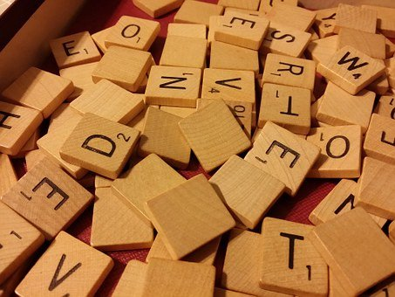
Stile/linguaggio
Asciutto/essenziale, frasi brevi, chiare e incisive, sfoltire parole superflue
Linguaggio informativo e non promozionale
Prima le informazioni (risultati) poi le interpretazioni (discussione)
Eventuali commenti/valutazioni vanno attribuite a un soggetto: così si mantiene (in apparenza!) il racconto di soli fatti

Slide 43
RECAP
è necessario evitare:
termini ridondanti ed ambigui;
neologismi che non hanno riscontro sul dizionario;
abuso di tecnicismi e delle abbreviazioni;
uso eccessivo di verbi passivi;
uso della prima persona;
uso di avverbi (es. assolutamente, evidentemente, naturalmente);
frasi troppo lunghe e complesse, ricche di subordinate ed incisi, prediligendo frasi brevi ma d’immediata comprensibilità;
bruschi passaggi d’argomento;

Slide 44
Iniziamo
Leggete gli articoli forniti, decidete il focus da affrontare nella vostra introduzione e scrivete il paragrafo con le opportune citazioni in Vancouver Style rimanendo nelle 6000 battute spazi inclusi.
Buon lavoro!

